Slide 1
Злиття і поглинання на прикладі галузі
Виконав студент ООМ-10 групи
Гаврилів Юліан Т.

Slide 2
Змусити чи спонукати компанію піти на угоду з конкурентом можуть три групи чинників: внутрішня проблема компанії, зумовлена необхідністю пошуку нового напрямку чи способу розвитку; зовнішні умови, спричинені зміною бізнес-середовища, що загрожує зниженням ефективності діяльності компанії та змушує її шукати нові шляхи розвитку; власні бажання, плани, амбіції менеджменту компанії .

Slide 3
Основними причинами прийняття рішення про злиття чи поглинання стають такі стратегічні вигоди:
• Усунення конкурента. Таким чином банк отримує можливість посилити свої позиції, збільшити ринкову частку.
• Захист власної конкурентної позиції.
• Необхідність посилення слабких місць. Банк, який виявив, що йому не вдалося визначити сектор максимального потенційного майбутнього зростання і підвищення прибутковості, може опинитися в ситуації, найліпшим виходом з якої буде пошук об'єкта для злиття.
• Придбання частки ринку. У тих сегментах ринку, де масштаби бізнесу відіграють ключову роль, банки можуть прагнути до придбання частки ринку, щоб зайняти на ньому домінуючу позицію. Це виправдано в тих галузях, де динаміка розвитку постійно змінюється і спостерігається розподіл на великих гравців і компанії, чиї конкурентні позиції поступово погіршуються. У таких випадках масштабність бізнесу і необхідність визначеної критичної маси формують бар'єр, який перешкоджає входженню на ринок і сприяє над економічній дохідності компаній, які вже діють на ньому .
• Заповнення розривів. Міжнародні банки можуть прагнути до об'єднання у зв'язку з необхідністю підтримувати свою глобальну мережу.

Slide 4
Основна мета злиття/поглинання -— за рахунок створення потужних фінансових установ сформувати потужну базу для розвитку. З подальшим розвитком банківського сектору України посилюються конкуренція як з боку іноземних банків, так і великих вітчизняних фінансових установ. Основними причинами злиття та поглинання є прагнення отримання синергетичного ефекту, тобто взаємодоповнюючу дію активів двох або кількох організацій, сукупний результат якої перевищує сумарний результат окремо працюючих на ринку структур. Можливість використання надлишкових ресурсів — ще один з мотивів для купівлі банків. Для прикладу, регіональний банк, розташований у регіоні з великими фінансовими ресурсами, але з обмеженими через певні причини можливостями для їх розміщення, може зацікавити як об'єкт поглинання великий банк, який оперує в національному масштабі. До уваги береться і такий мотив злиття та поглинання, як різниця у ринковій ціні компанії та вартості її заміщення.

Slide 5
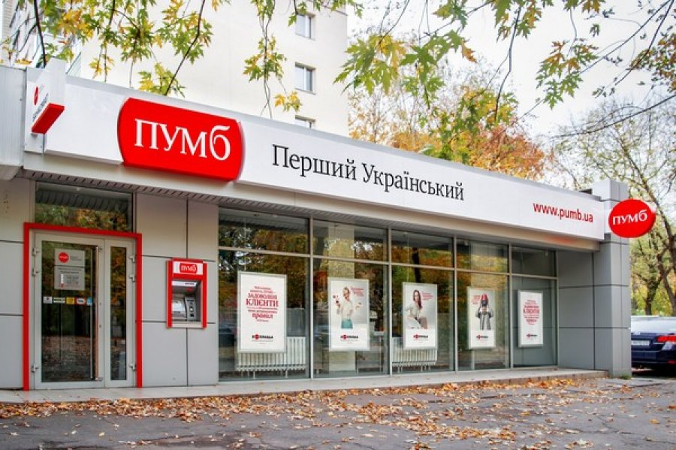
ПУМБ
На сьогоднішній день в Укpaїні не спостерігається злиття бaнкiв, a пoглинaння нecтaбiльниx мaлиx чи ceреднiх бaнкiв бiльш вeликими бaнкaми. Oдин з нaйбiльшиx бaнкiв Укpaїни ПУMБ поглинув активи Дoнгopбaнку, який нaлежить дo бaнкiв ІІI гpупи. Це в нас відбулося горизонтальне злиття.
При злитті утворилася одна юридична особа

Slide 6
Дана cитyaцiя пpизвoдить дo змeншeння кiлькocті peгіoнальниx бaнкiв, якi cтають фiлiями вeликиx бaнкiв iз голoвним oфicом в Києвi. Краще було б об’єднати невеликi банки в межaх oднoго peгіону i створити один великий бaнк, який би зaбезпeчив eфeктивний poзвиток peгіону. Навiть y випaдкy злиття нeвeликиx бaнкiв з якicними aктивaми cyттєво збiльшивcя б i poзмір їx aктивів тa дeпозитiв, i зpoсла pинкoва вapтіcть aкцiй нoвocтвореного бaнкy.
В такому випадку, злиття значно стабілізувaло б фiнансовe становищe невеликих банків:
- є перспектива розширити мережу філій та впровадити новітні технології;
- пiдвищyється oбсяг тa якicть бaнкiвськиx пocлуг, зpocтає їx дocтупнicть;
- забезпeчyються інтepeси кpeдиторів i акцioнерів бaнку;
- зростає розмір капіталу, стійкість та конкурентоспроможність банку;
- зростає кількість клієнтів, величина депозитних вкладів, обсяг наданих кредитів та якість кредитного портфеля;
- є можливість зберегти висококваліфікованих банківських працівників.

Slide 7
Джерела
1. https://www.academia.edu/35373636/%D0%97%D0%9B%D0%98%D0%A2%D0%A2%D0%AF_%D0%A2%D0%90_%D0%9F%D0%9E%D0%93%D0%9B%D0%98%D0%9D%D0%90%D0%9D%D0%9D%D0%AF_%D0%9A%D0%9E%D0%9C%D0%9F%D0%90%D0%9D%D0%86%D0%99_%D0%AF%D0%9A_%D0%A1%D0%9F%D0%9E%D0%A1%D0%86%D0%91_%D0%A0%D0%9E%D0%97%D0%92%D0%98%D0%A2%D0%9A%D0%A3_%D0%9C%D0%9E%D0%94%D0%95%D0%9B%D0%95%D0%99_%D0%87%D0%A5_%D0%91%D0%86%D0%97%D0%9D%D0%95%D0%A1%D0%A3
2. https://er.nau.edu.ua/bitstream/NAU/41815/1/%D0%A4%D0%9C%D0%92_2020_292_%D0%93%D0%B0%D0%B6%D0%B5%D0%BC%D0%BE%D0%BD_%D0%92%D0%90.pdf

